Slide 1
МУНИЦИПАЛЬНОЕ ДОШКОЛЬНОЕ ОБРАЗОВАТЕЛЬНОЕ БЮДЖЕТНОЕ УЧРЕЖДЕНИЕ СЕРТОЛОВСКИЙ ДСКВ №3
ДОПОЛНИТЕЛЬНАЯ ОБЩЕРАЗВИВАЮЩАЯ ПРОГРАММА ПО ЛОГОРИТМИКЕ
«С РИТМОМ ВЕСЕЛО ЖИВЁМ»
для детей дошкольного возраста с задержкой психического развития (4-5 лет)
Подготовила
Музыкальный руководитель
Специалист первой квалификационной категории
Ботар С. А.

Slide 2
Характеристика возрастных и индивидуальных особенностей детей с задержкой психического развития 4-5 лет.
Особенности двигательных способностей | Особенности эмоциональной сферы | Особенности речевого развития
1.Отставание в развитии основных видов движений (ходьба, бег, прыжки, ползание и др.); 2.Отсутствие гибкости и плавности движений(скованность, неритмичность движений); 3.Моторная неловкость, недостаточность мышечной силы; 4.Неумение удерживания дистанции относительно друг друга и окружающих предметов; 5.Замедленные и неточные движения ладони и пальцев рук; 6.Несогласованность движений обеих рук. | 1.Отсутствие выраженных эмоциональных проявлений (вялы, пассивны); 2.Выраженная неконтролируемая экспрессия, несдержанность в эмоциональных реакциях; 3.Не обнаруживают потребности в продуктивном взаимодействии со взрослыми; 4.Проявление безразличия ко всему происходящему. | 1.Недоразвитие понимания речи; 2.Недоразвитие самостоятельной речи; 3.Недостаточно активно пользуются речью в процессе деятельности и общения (при владении ею); 4.Сложность в дифференциации звуков; 5.Преобладание пассивного словаря над активным.

Slide 3
Потребность в создании общеразвивающей программы, направленной на:
оказание помощи в преодолении высокой тревожности, психоэмоционального напряжения, эмоциональной неустойчивости, повышенной утомляемости у детей с ЗПР;
оказание помощи в преодолении трудностей при звукопроизношении, недостаточной координированности и чёткости непроизвольных движений у детей с ЗПР;
оказание помощи в преодолении трудностей переключения и автоматизации движений, в улучшении их координации и чёткости;
оказание помощи в укреплении у детей с ЗПР физического здоровья в целом.

Slide 4
Алгоритм проведения логоритмических занятий
Часть занятия | Педагог организатор
1.Вводная часть – маршировка, перестроения, упражнения на развитие ориентировке в пространстве и развитие коммуникации. | Музыкальный руководитель
2. Моторная дорожка – отработка артикуляционной и дыхательной гимнастики, зрительно – моторной координации, лексико – грамматических категорий. | Учитель - дефектолог
3. Нейропсихологические (кинезиологические) упражнения в кругу. | Музыкальный руководитель Учитель - дефектолог
4. Музыкальная подвижная игра на переключение деятельности (стоп энд гоу), на развитие самоконтроля. Речевые игры, психогимнастика. | Музыкальный руководитель
5. Заключительная часть – самомассаж/релаксация. | Музыкальный руководитель Учитель - дефектолог

Slide 5
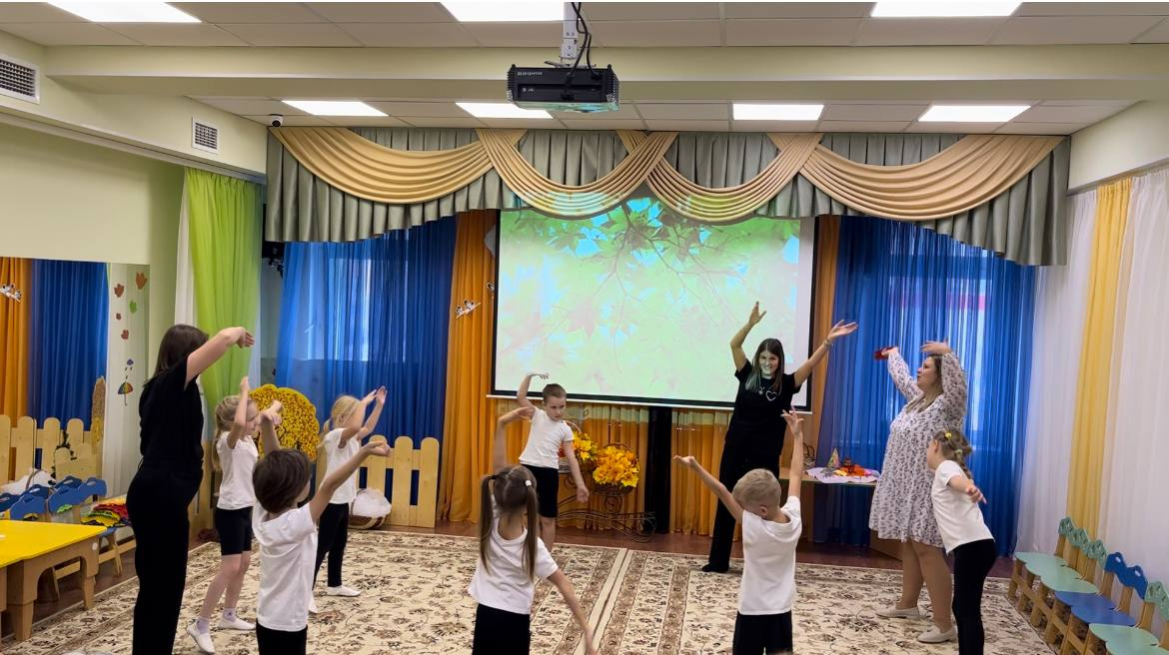
Вводная часть: маршировка.
1.Организация детей, настрой на занятие, поднятие настроения, тонизирование психического и мышечного тонуса, развитие ориентировки в пространстве;
2.Разноуровневость:
Стартовый: ритмичная маршировка под музыкальное и словесное сопровождение педагогом;
Базовый: смена движений в соответствии с музыкой- маршировка, бег, покачивания, маршировка;
Продвинутый: смена движений в соответствии с музыкой, перестроения, словесное сопровождение обучающимися.

Slide 6
Моторная дорожка
1.Удержание моторной программы- выполняем серию движений, не теряя её звенья;
2.Разноуровневость:
Стартовый: минимальная длина моторной дорожки и количества движений, выполнение моторной программы без сохранения ритма со словесным сопровождением педагога;
Базовый: средняя длина моторной дорожки и количества движений, выполнение моторной программы с сохранением ритма со словесным сопровождением педагога;
Продвинутый: максимальная длина моторной дорожки и количества движений, выполнение моторной программы с музыкальным сопровождением.

Slide 7
Ритмическое упражнение
1.Формирование чувства ритма, координации речи с движением. Развитие слухового внимания и восприятия. Умение слаженного взаимодействия между обучающимися.
2.Разноуровневость:
Стартовый: минимальное количество движений, словесное сопровождение упражнения педагогом, простота ритма;
Базовый: увеличение количества движений, словесное сопровождение упражнения обучающимися под музыку, усложнение ритма.
Продвинутый: максимальное количество движений, словесное сопровождение упражнения обучающимися под музыку с передачей предмета.

Slide 8
Игра «Стоп энд гоу»
1.Регулирование процессов возбуждения и торможения, удержание игровой задачи, следование правилам.
2.Разноуровневость:
Стартовый: выполнение игровой задачи обучающимися в подгруппах, одинаковые временные отрезки контрастных переходов в движениях;
Базовый: выполнение игровой задачи обучающимися индивидуально, равномерные временные отрезки контрастных переходов в движениях;
Продвинутый: выполнение игровой задачи обучающимися индивидуально, неравномерные временные отрезки контрастных переходов в движениях с усложнением правил игры.

Slide 9
Упражнение на релаксацию
1.Формирование умения расслабления всего тела и самоконтроля. Развитие тактильного внимания.
2.Разноуровневость:
Стартовый: небольшая длительность релаксационного упражнения с минимальным количеством стимулов;
Базовый: увеличение длительности релаксационного упражнения и количества стимулов;
Продвинутый: увеличение длительности релаксационного упражнения и количества стимулов. Строгость правил.

Slide 10
Результаты освоения программы
1.Сформирована способность координировать движения и речь, соотносить ритм движений и речи, использовать движения в соответствии со смыслом высказывания;
2.Развиты умениями слушать музыку, определять ее характер, соотносить темпо ритмические и эмоционально-смысловые параметры музыки, движений, речи;
3.Развита способность ориентироваться в пространстве, двигаться в заданном направлении, выполнять перестроения, выполнять различные виды движений, ходьбы и бега;
4.Достаточно развита слуховая, зрительная и двигательная память;
5.Уверенное прохождение моторной дорожки с выполнением моторной программы;
6.Слаженное и активное выполнение ритмического упражнения в кругу;
7.Обучающиеся получают радость от участия в коллективном виде деятельности;

Slide 11
Спасибо за внимание!

